Slide 1

СЪВРЕМЕННАТА ДЕНТАЛНА МЕДИЦИНА – СИМБИОЗА МЕЖДУ ЗЪБОЛЕКАР И ИНЖЕНЕР
MODERN DENTISTRY - SYMBIOSIS BETWEEN DENTIST AND ENGINEER
АКАДЕМИЧНА ЛЕКЦИЯ
Проф. инж. Цанка Дикова д.т.н.
ACADEMIC LECTURE
Prof. Tsanka Dikova, DSc, PhD, Mech Eng

Slide 2
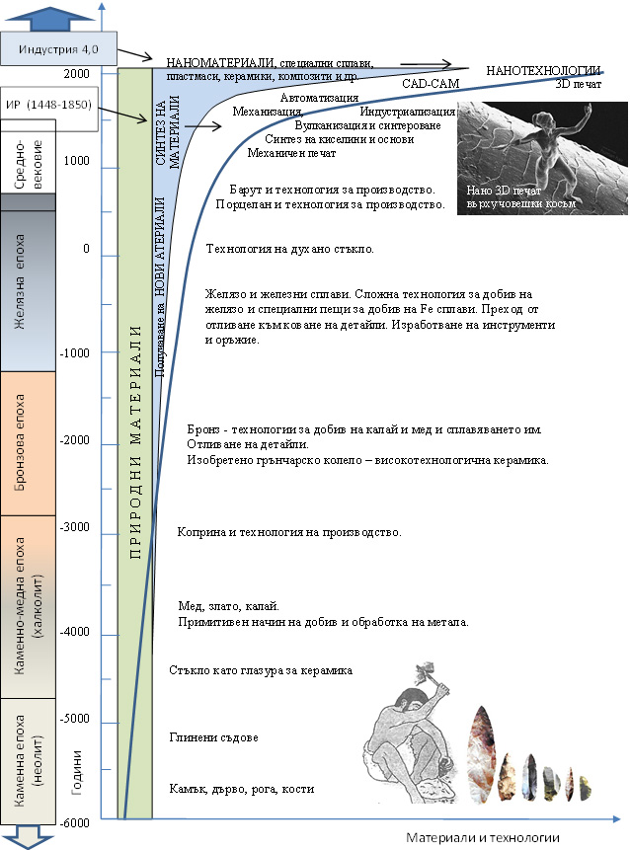
Развитие на материалите и технологиите през вековете
ИНДУСТРИЯ 4.0
ИНДУСТРИЯ 3.0
ИНДУСТРИЯ 2.0
ИНДУСТРИЯ 1.0
Стремежът на човека да подобри и усъвършенства условията и начина си на живот е основният двигател на техническия прогрес.
Notes:
Стремежът на човека да подобри и усъвършенства условията и начина си на живот е основният двигател на техническия прогрес. В зората на човечеството, в името на оцеляването, той използва първо необработени наличните материали, дадени му от природата. Първите грубо изработени сечива датират от каменната ера, т.е. тогава се появяват първите обработващи технологии, които са на основата на отнемане на материал.
С постепенното развитие на технологиите през каменно-медната епоха по примитивен начин започват да се добиват и обработват чисти метали – мед, калай и злато. Сплавяването на медта и калая до получаване на нов материал - бронз и отливането на детайли от тази сплав определят цяла една епоха – бронзовата.
В следващите векове до началото на индустриалната революция през 1448 г. може да се каже, че развитието на материалите и технологиите е почти равнозначно.
До този момент създаването на нови материали става на основата на природните, а развитието на технологичните процеси е изключително бавно.
Мощен тласък дава изобретената от Джеймс Уат парна машина в края на 18 в. Преминава се към машинно производство, т.е. индустриализация. През този период до средата на миналия век постоянно и ускорено се разработват нови материали и технологии, възникват нови области за тяхното приложение.
На основата на създадените през 1970-те години CAD-CAM системи е въведена автоматизацията на производство в промишлените предприятия.
Изключително бързото развитие в последните 20 години на компютърните и комуникационни системи води до глобализация на производството.
От началото на миналия век до сега развитието на новите материали и технологии става по експоненциален закон (фиг. 1-1). Независимо от това, винаги съществува взаимна връзка между новите материали и новите технологии. От една страна, нови материали могат да се получат както чрез съществуващи, така и чрез нови технологии. От друга - разработените нови технологични процеси изискват създаване на нови материали за да се разшири тяхната област на приложение. По този начин през годините изпреварващото развитие на материалите и технологиите се редува.

Slide 3
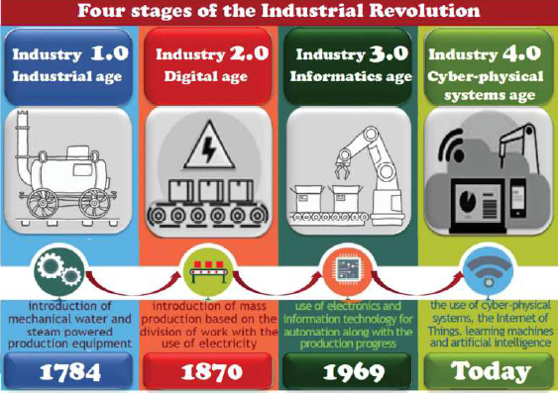
ИНДУСТРИЯ 4.0
[Dobrzanski L.A. (Sep.2019)].
Notes:
Отделните етапи на индустриалната революция се описват с помощта на термините Индустрия 1.0 до Индустрия 4.0. Откриването на парния двигател и началото на индустриалното развитие се определят като Индустрия 1.0. следващият етап – Индустрия 2.0 започва с въвеждането на поточната линия и използването на електроенергия. От 1970 г. започва етапът на Индустрия 3.0 в резултат на широката употреба на компютри и електроника в производствения процес. Настоящият етап Индустрия 4.0 включва кибер-физични системи и интеграцията на интернет като вътрешна и интер-организационна мрежа на производствения процес.

Slide 4
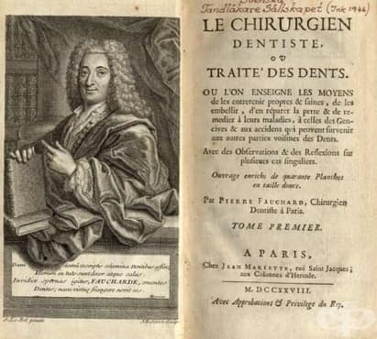
ДЕНТАЛНАТА МЕДИЦИНА като наука:
Възниква през 17-18 в.
ЗЪБОЛЕЧЕНИЕ
от древността до наши дни:
Развива се неравномерно в зависимост от практическите нужди на обществото, постиженията на приложните науки и техническия прогрес.
Пиер Фошар - основател на съвременното зъболечение.
1728 г. - издава ръководството „Le chirurgien Dentiste“, което представлява енциклопедия за зъболечебна информация.
Световната зъболекарска федерация му присъжда званието „баща на стоматологията“.
[History of Dentistry Articles].

Slide 5
Развитие на технологиите за изработване на дентални конструкции през вековете:
4 периода
1.
От древността до края на 18 век
Започват да се разработват първите нови материали и технологии за изработване на протезни конструкции.
2.
Началото на 19 век – първата половина на 20 век
Механизация на производствените процеси.
3.
1950-те до 1970-те години
Автоматизация на технологиите и процесите.
4.
Средата на 1970-те до сега
Въвеждане на компютрите и цифровизацията в технологичните процеси.

Slide 6
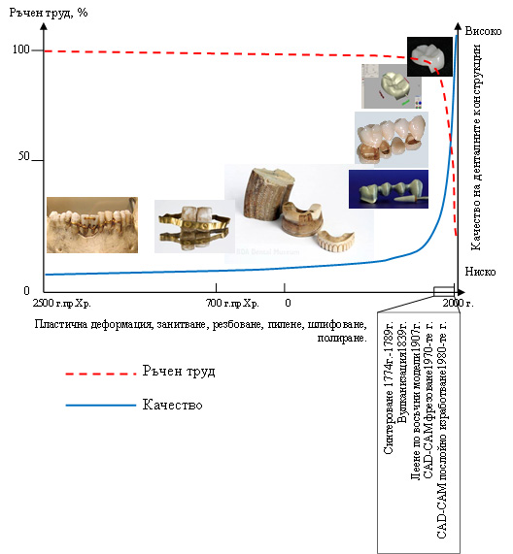
Развитие на технологиите за изработване на дентални конструкции през вековете
Количество ръчен труд ;
Време за изработване;
Качество на реставрациите.
4
3
2
1 етап
Време
[Dikova T. et al, Варненски медицински форум, 5 (2016)].

Slide 7
1. От древността до края
на 18 век
Използват се естествени материали;
Технологиите са трудоемки, изискващи изцяло ръчен труд ;
Зъболечителят е изработвал денталните реставрации;
Денталните конструкции са с ниско качество и висока цена;
1 етап
Малко хора имат възможност да използват дентални възстановявания;
Производствените технологии се развиват бавно.
[Dikova T. et al, Варненски медицински форум, 5 (2016)].

Slide 8
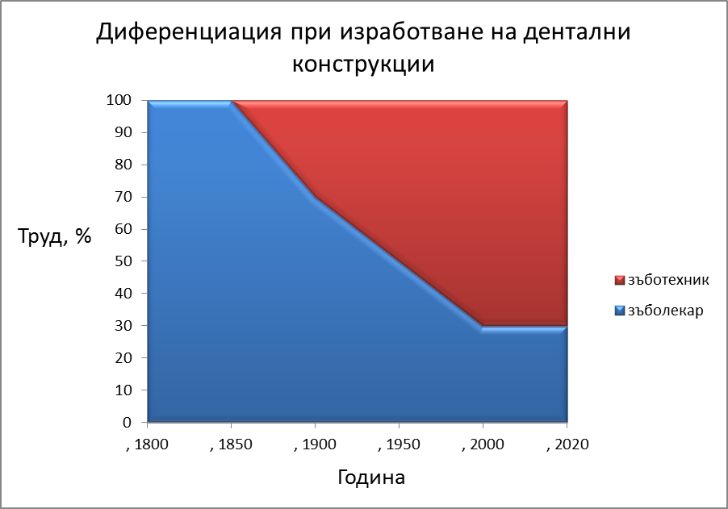
2. Началото на 19 в. – първата половина на 20 в.
Разработване и внедряване на:
Нови дентални материали;
Нови технологични процеси;
Нови машини;
Въвеждане на механизацията.
Работата по лечение на пациентите и изработване на денталните конструкции се диференцира.
Лечението се извършва от зъболекар,
Реставрациите се изработват от зъботехник в зъботехническата лаборатория.
Намаляват ръчния труд, времето за производството и цената на денталните конструкции;
Качеството относително се повишава;
Повече хора използват дентални възстановявания;
Бързо развитие на производствените технологии.

Slide 9
3. 1950 до 1970
Ясна диференциация:
Лечението - от зъболекар;
Денталните конструкции - от зъботехник в зъботехническа лаборатория.
Утвърждават се фирми - производители на дентални материали и апаратура.
Тенденция – затворен цикъл
Зъботехническите лаборатории - машини и апаратура с автоматичен контрол.
Зъботехникът - високо-квалифициран специалист .
3
Качеството и естетиката на протезните конструкции значително се подобряват.
Достъпнoст до голяма част от населението.
Постоянно разработване на нови дентални материали и на нови технологии.
[Dikova T. et al, Варненски медицински форум, 5 (2016)].

Slide 10
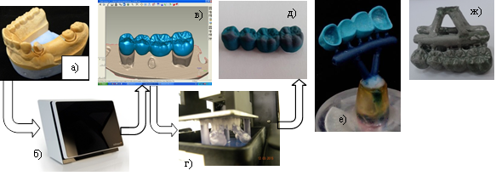
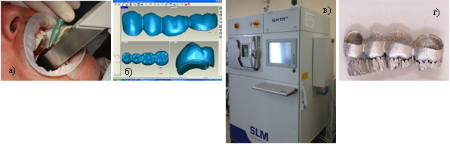
4. 1970-те до сега
CAD-CAM системи в зъботехническите лаборатории.
Внедряване на адитивни технологии.
Първи етап от развитие на CAD-CAM системите. Гипсов модел – а), сканиране на гипсовия модел със скенер – б), виртуален 3D модел – в), 3D принтер и процес на стереолитография – г); 3D принтиран модел от пластмаса – д), подготовка на восъчния моделаж за леене – е), отлята конструкция – ж).
Директно сканиране на протезното поле и изработване на конструкцията от виртуален 3D модел;
Втори етап от развитие на CAD-CAM системите: директно сканиране с интраорален скенер – а), виртуален 3D модел – б), машина за избирателно лазерно стопяване – в); готова дентална конструкция от Co-Cr сплав – г).
[Dikova T. et al, Jof IMAB (2015)]
Ръчният труд на зъботехника е минимален - само довършителни операции;

Slide 11
ПРОТОКОЛ при ЛЕЧЕНИЕ С НЕСНЕМАЕМИ ПРОТЕЗНИ КОНСТРУКЦИИ,
ИЗРАБОТЕНИ ЧРЕЗ CAD/CAM ТЕХНОЛОГИИ
4. 1970-те до сега
ПРОТОКОЛ
частично дигитализиран план на лечение
Изцяло дигитализиран план на лечение
Протокол за лечение с НПК, отлети с модел, изработен с CAD/CAM (фрезоване, 3D печат)
Екстра-орален скенер
Протокол за лечение с НПК, изработени с CAD/CAM (фрезоване, 3D печат)
Екстра-орален скенер
Протокол за лечение с НПК, изработени с CAD/CAM (фрезоване, 3D печат)
Интра-орален скенер

Slide 12
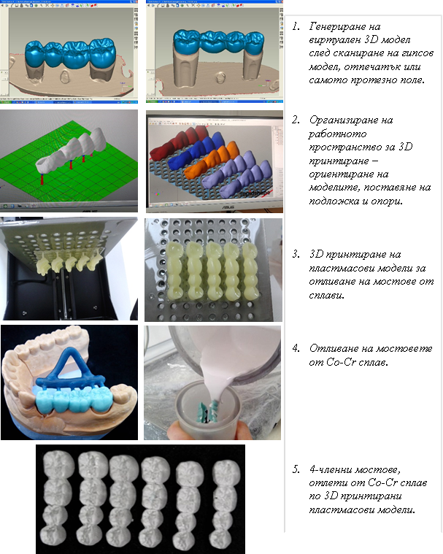
частично дигитализиран план на лечение
4. 1970-те до сега
Първоначалните операции по изработване на една НПК - конвенционално от лекаря по дентална медицина (вземане на отпечатък) и зъботехника (отливане на гипсов модел).
Работният гипсов модел се сканира;
Генерира се виртуален 3D модел на конструкцията.
Изработва се модел за леене с CAD/CAM система (фрезоване, 3D печат).
НПК или инфраструктурата за нея се отлива с изработения модел.
Изработване на Co-Cr неснемаеми протези чрез отливане по 3D принтиран пластмасов модел.
[Dzhendov D., Katreva I., Dikova T., ASME (March 2018)].

Slide 13
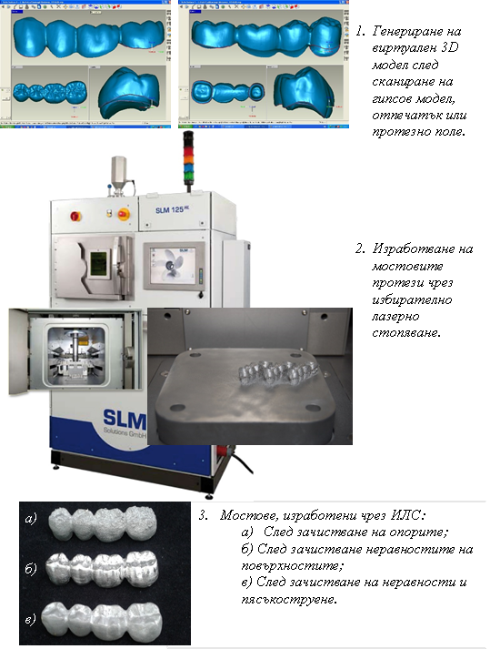
частично дигитализиран план на лечение
4. 1970-те до сега
Генерира се виртуален 3D модел на конструкцията.
Изработва се реалната конструкция или инфраструктурата за нея с CAD/CAM система (фрезоване, 3D печат.)
И при двата случая окончателните операции се извършват ръчно.
Изработване на Co-Cr неснемаеми протези директно от виртуален 3D модел чрез ИЛС.
[Dzhendov D., Katreva I., Dikova T., ASME (April 2018)].

Slide 14
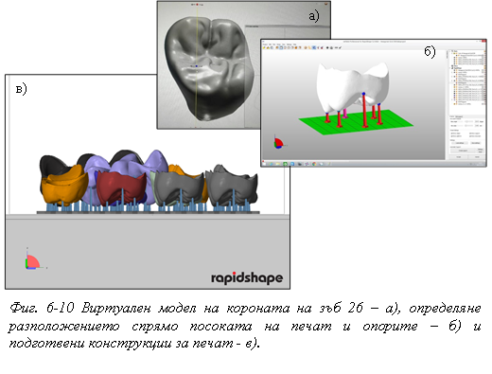
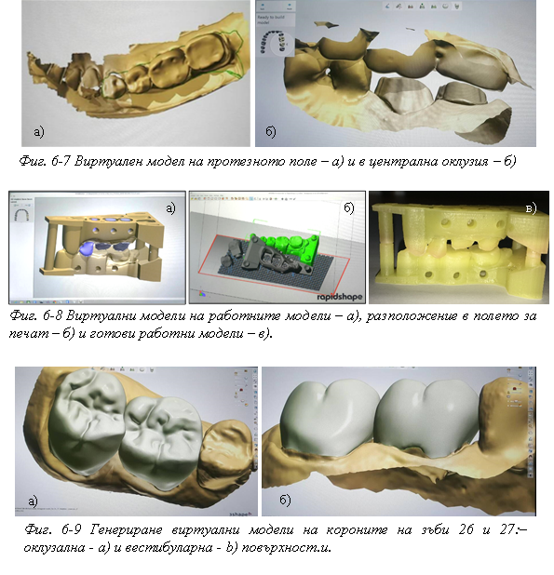
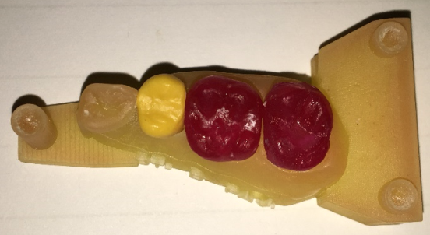
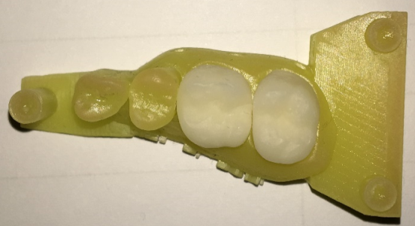
КЛИНИЧЕН СЛУЧАЙ
4. 1970-те до сега
a)
б)
Фиг. 6-11 Послойно изработени работни модели и модели за прес-керамика – а) и готови корони от прес-керамика – б).
[Katreva I., Dikova T., Tonchev T., JofIMAB (Apr-June 2018)].

Slide 15
изцяло дигитализиран план на лечение
4. 1970-те до сега
Наличие на интраорален скенер и специализирана CAD/CAM система.
Изключват се първоначалните ръчни операции по вземане на отпечатък и отливане на гипсов модел.
Денталните конструкции директно се изработват от генерирания виртуален модел.
  От пластмаса, порцелан или метални сплави
  Чрез фрезоване, стопяване или синтероване.
Окончателните довършителни операции - ръчно.
Втори етап от развитие на CAD-CAM системите: директно сканиране с интраорален скенер – а), виртуален 3D модел – б), машина за избирателно лазерно стопяване – в); готова дентална конструкция от Co-Cr сплав – г).
[Dikova T. et al, Jof IMAB (2015)]

Slide 16
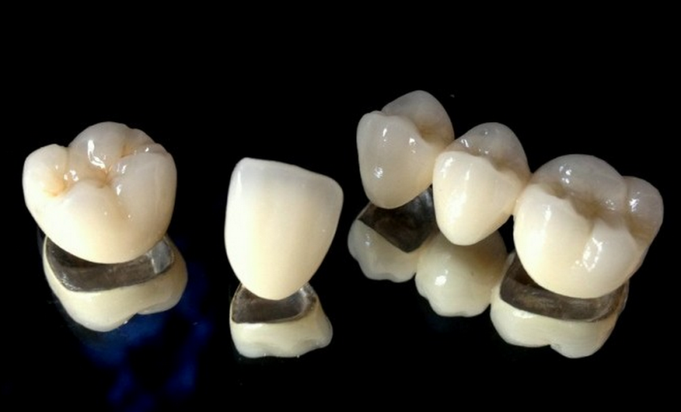
4. 1970-те до сега
Точността и качеството на денталните конструкции многократно се повишават;
Времето за тяхното производство се понижава.
Разработването на нови материали, технологии и апаратура става по експоненциален закон.
Новите технологии, подобрените световни комуникации и глобализацията дават възможност за гъвкавост при подбор на зъботехническа лаборатория с най-подходящата апаратура за производство на определена дентална конструкция.
Към професионалните умения на зъботехника се предявяват изисквания за високо ниво на компютърна грамотност, работа със специализирано автоматизирано оборудване и постоянно повишаване на квалификацията.

Slide 17
СЪВРЕМЕННА ДЕНТАЛНА МЕДИЦИНА
Дигиталната дентална медицина навлиза все по-широко в клиничната практика и в зъботехническите лаборатории и измества конвенционалната стоматология.
Определящи фактори (Индустрия 4.0):
  Разработването на нови дентални материали,
  Развитието на производствените процеси и технологии,
  Развитие нивото на оборудване – машини и апаратура,
  Приложението на IT инструменти и кибер-IT системи, адаптирани към нуждите на зъбопротезирането.

Slide 18
ДЕНТАЛНА МЕДИЦИНА 4.0
През 2020 г. е дефиниран моделът ДЕНТАЛНА МЕДИЦИНА 4.0 от Prof. L.A. Dobrzanski в светлината на:
  ИНДУСТРИЯ 4.0;
  МАТЕРИАЛИ 4.0;
  ТЕХНОЛОГИИ 4.0.
[Dobrzanski L.A., MPC (2020)]
[Dobrzanski L.A. and Dobrzanski L.B., Processes (April 2020)]
Особености:
  Приложение на 3D визуализация чрез СВСТ;
  Цифрова обработка и анализ на данни;
  Приложение на съвременни CAD/CAM технологии;
  Приложение на облачни технологии и изкуствен интелект.
Notes:
Стоматологията 4.0 включва електронни медицински досиета, цифрови досиета на пациентите, диагностична информация, включително 3D изображения с помощта на компютърна томография CBCT и интраорално и оптично сканиране, електронно разработване на планове за лечение, подобрени софтуерни инструменти за работен план, и все по-достъпни CNC технологии – фрезоване и адитивни, като стереолитография и СЛС.

Slide 19
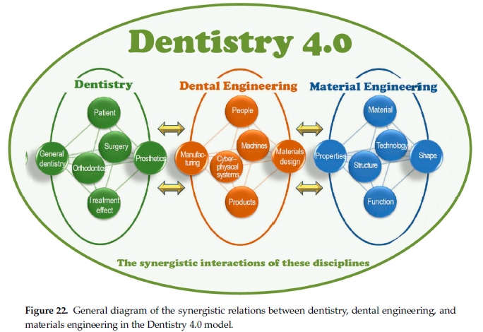
ДЕНТАЛНА МЕДИЦИНА 4.0
Моделът ДЕНТАЛНА МЕДИЦИНА 4.0 се характеризира с цифровизация, компютъризация и използване на облачни технологиина при процесите на проектиране и производство на протезни възстановявания.
[Dobrzanski L.A. et al., Processes (Dec 2020)]
Notes:
Фигурата схематично показва взаимодействието между трите основни клона на модела ДЕНТАЛНА МЕДИЦИНА 4.0 – дентална медицина, дентално инженерство и материалознание.

Slide 20
ДЕНТАЛНА МЕДИЦИНА 4.0
Съвременната дентална медицина широко изпозлва инженерното познание.
Интердисциплинарният бранш на технологиите за производство на протезни конструкции и импланти се дефинира като ДЕНТАЛНО ИНЖЕНЕРСТВО [Dobrzanski L.A., MPC 2020] .
Инженерните дейности в тази област напълно съответстват на съвременното развитие на индустрията.
[Dobrzanski L.A. et al., Processes (Dec 2020)]
Notes:
Фигурата схематично показва взаимодействието между трите основни клона на модела ДЕНТАЛНА МЕДИЦИНА 4.0 – дентална медицина, дентално инженерство и материалознание.
Денталното инженерство ползва всички постижения на материалознанието и обработващите технологии, вкл. Адитивните технологии, производствените и CAD/CAM технологии, производството на тъкани, информационните технологии, автоматизацията и роботизацията, модерни машини и апаратура, изпозлвани както за изработване на протезни конструкции, така и от зъболекарите при дентални процедури.

Slide 21
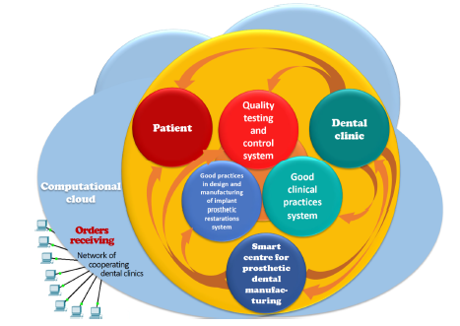
ДЕНТАЛНА МЕДИЦИНА 4.0
Модел на взаимодействие при съвременно протетично лечение
Връзка между:
Очакванията на пациентите,
Медицинските задачи на денталната клиника и
Проектирането и производствените възможности на центъра за изработване на зъбни протези (ЦИЗП)
съгласно концепцията за Дентална медицина 4.0.
[Dobrzanski L.A. and Dobrzanski L.B., Processes (April 2020)]

Slide 22
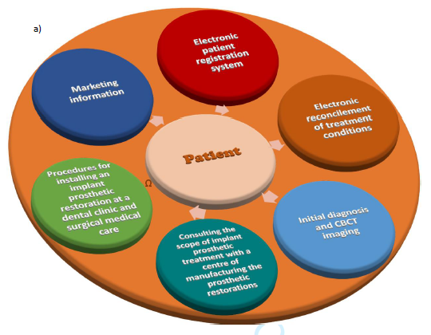
ДЕНТАЛНА МЕДИЦИНА 4.0
Роля, фактори и задачи на трите основни субекта, участващи в съвременното лечение чрез протезни конструкции
ПАЦИЕНТ
Електронна регистрационна система за пациенти
Маркетинго-ва информация
Електронeн запис на условията на лечение
Пациент
Процедура по поставяне на протетичната конструкция в денталната клиника
Първона-чална диагностика (СВСТ)
Консултация с центъра за производство за целта на протетичното лечение
[Dobrzanski L.A., MPC (2020)]

Slide 23
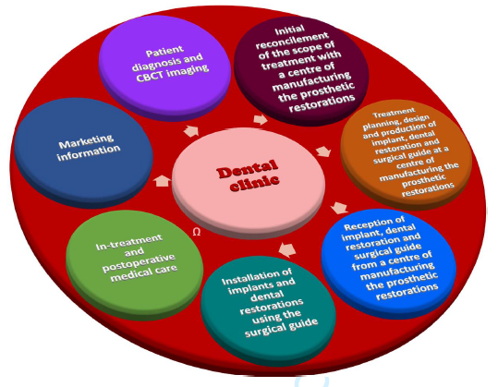
ДЕНТАЛНА МЕДИЦИНА 4.0
Роля, фактори и задачи на трите основни субекта, участващи в съвременното лечение чрез протезни конструкции
ДЕНТАЛНА КЛИНИКА
Диагностика на пациента (СВСТ)
Първоначална консултация с центъра за производство за целта на протетиното лечение
Маркетинго-ва информация
План на лечение, проектиране и изработване на протезната конструкция в ЦИЗП
Дентална клиника
Следоперативни грижи
Получаване на протезната конструкция от ЦИЗП
Поставяне на протезната конструкция
[Dobrzanski L.A., MPC (2020)]

Slide 24
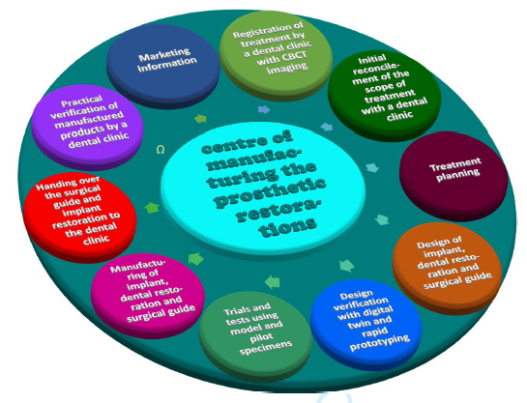
ДЕНТАЛНА МЕДИЦИНА 4.0
Роля, фактори и задачи на трите основни субекта, участващи в съвременното лечение чрез протезни конструкции
ЦЕНТЪР ЗА ПРОИЗВОДСТВО НА ПРОТЕТИЧНИ КОНСТРУКЦИИ
Регистрация на лечението от клиниката
Маркетинго-ва информация
Консултации за целта на лечение с клиниката
Верификация на произведения продукт в клиниката
Център за производство на протезни конструкции
План на лечение
Доставка на протезната конструкция в клиниката
Проектиране на протезната конструкция
Производство на протезната конструкция
Верификация на конструкцията чрез симулационен анализ и 3D печат
Опити и изследвания на модел и начални образци
[Dobrzanski L.A., MPC (2020)]

Slide 25
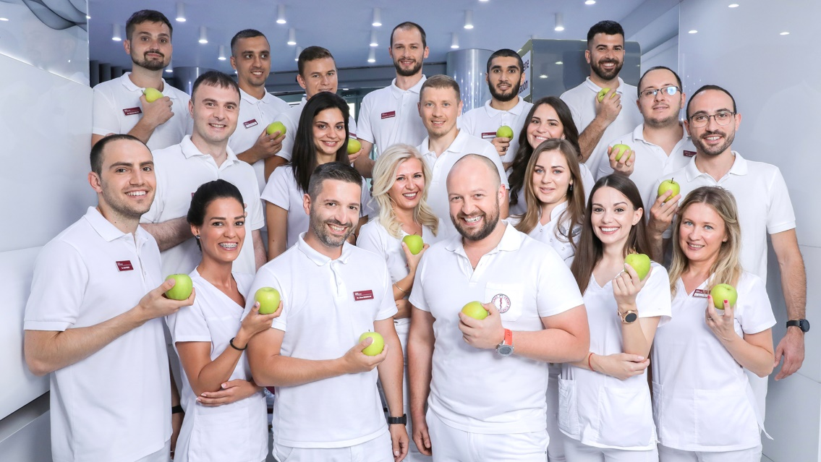
ДЕНТАЛНА МЕДИЦИНА 4.0
ПРОТЕТИЧНО ЛЕЧЕНИЕ
Протезните възстановявания се проектират и произвеждат индивидуално за всеки конкретен пациент.
Дейностите по планирането, проектирането и производството на протезните възстановявания представлява комплекс от клиничен и производствен процес.
Протетичното лечение - работа в екип:
  Дентален лекар-протезист,
  Често хирург и ортодонт,
  Дентален инженер, използващ биоинженерни методи.

Slide 26
ДЕНТАЛНА МЕДИЦИНА 4.0
ПРОТЕТИЧНО ЛЕЧЕНИЕ
Синергията на интердисциплинарните познания в областта на:
  Образната и дентална медицина,
  Тъканното инженерство,
  Денталното инженерство,
  Материали и технологии,
  CAD проектиране
  позволяват на денталния лекар да прилага сложни планове за лечение.
Подробният план за проектиране и производство на конструкциите, изготвен в зъботехническата лаборатория на основата на плана за лечение, е условие за ефективност на клиничната работа.

Slide 27
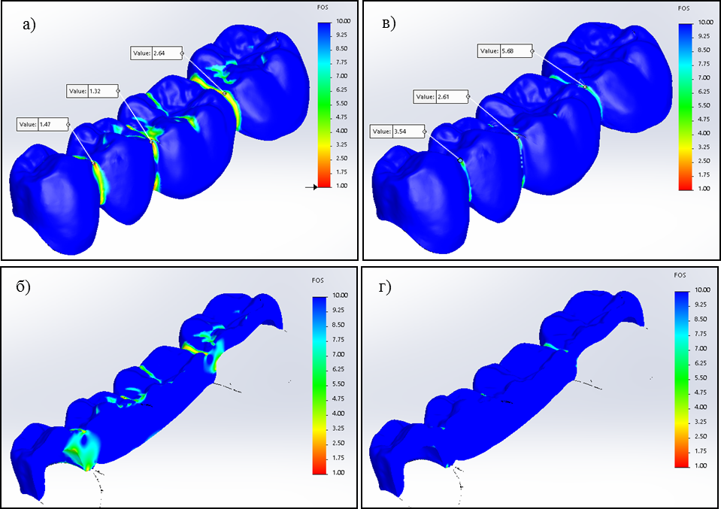
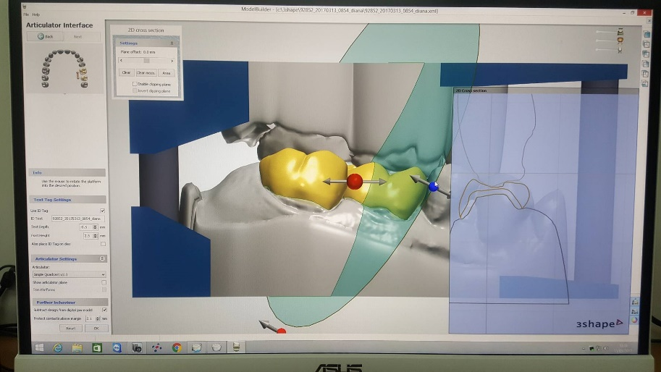
ДЕНТАЛНА МЕДИЦИНА 4.0
Клинична дейност при Дентална медицина 4.0
Синергично зависи от високотехнологичните дейности в областта на зъботехниката.
  Конструиране на протезни възстановявания и зъбни импланти чрез специализиран софтуер.
  Изследване с помощта на CAD/CAM инженерни методи.
Коефициент на сигурност на дентални мостове, произведени чрез леене (а), (б) и ИЛС (в), (г).
[Vasilev T, T Dikova, D Dzhendov, E Ivanova, SSMD (2016)]

Slide 28
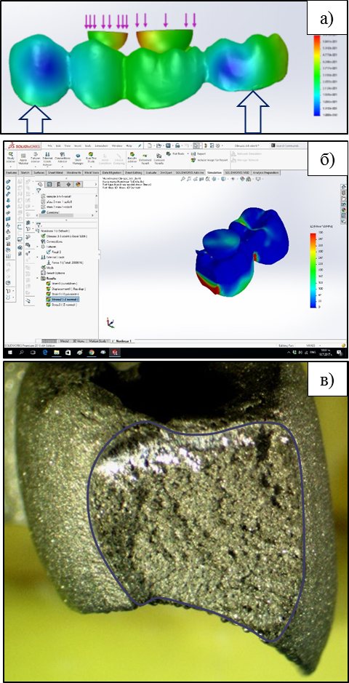
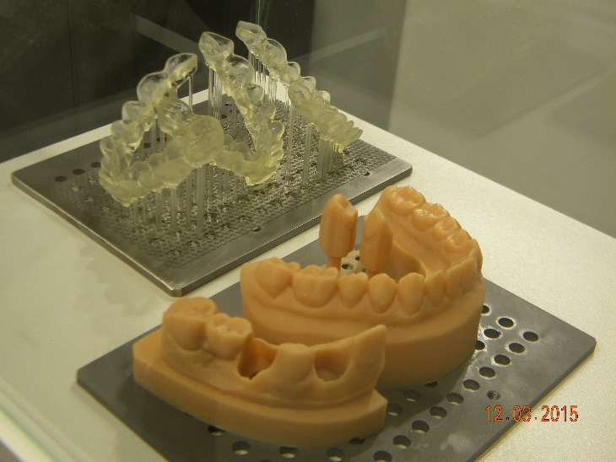
ДЕНТАЛНА МЕДИЦИНА 4.0
  Приложение на нови материали и технологии.
  Проектиране на производствени процеси с използване на CAD/CAM и адитивни технологии.
Всичко това налага дефинирането и необходимостта от нова професия –
ДЕНТАЛЕН ИНЖЕНЕР.
Дентален мост, изработен от Co-Cr сплав чрез ИЛС. Схема на натоварване и деформации при огъване (а), нормални напрежения в най-опасното сечение (б) и лом на разрушения мост (в).
[Dikova T and Vasilev T, EFM (Aug 2019)]

Slide 29
ДЕНТАЛНА МЕДИЦИНА 4.0
ДЕНТАЛЕН ИНЖЕНЕР
Интердисциплинарна професия.
Необходимост от хибридни познания по инженерни и медицински науки:
  Дентална медицина;
  Медицински техники за образна диагностика, включително CBCT;
  Усъвършенствани IT системи;
  Умения за програмиране и дигитално проектиране;
  Използване на облачни технологии и виртуална реалност;
  Теоретични и практически познания по биоинженерство;
  Съвременни материали и биоматериали;
  Съвременни производствени технологии и оборудване, включително адитивни технологии.
  Съвременни кибер-IT системи за контрол на производството.

Slide 30
ДЕНТАЛНА МЕДИЦИНА 4.0
ДЕНТАЛЕН ИНЖЕНЕР
Връзката между дентален лекар и дентален инженер ще претърпи качествени промени.
Денталният лекар:
  Диагностицира и документира състоянието на пациента и зъбите му с използването на CBCT.
  Осъществява и наблюдава цялото лечение от медицинска гледна точка.
Денталният инженер:
  Проектира конструкцията и производството на протезната реставрация с одобрение от денталния лекар.
  Виртуални симулации още в етапа на проектиране на протезна конструкция.
  Носи пълна отговорност за качеството на тази реставрация, която след одобрение от денталния лекар се поставя в устата на пациента.

Slide 31
ДЕНТАЛНА МЕДИЦИНА 4.0
ДЕНТАЛЕН ИНЖЕНЕР
Целият план за проектиране и производство на протезаната конструкция ще бъде от компетенциите на денталния инженер, който ще работи съвместно с лекаря по дентална медицина.
Необходимо е:
  Взаимно разбиране между денталния лекар и денталния инженер за спецификите и ограниченията както на технологиите, така и на клиничното лечение;
  Доверие и сътрудничество.

Slide 32
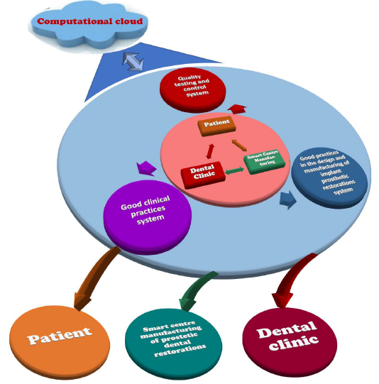
ДЕНТАЛНА МЕДИЦИНА 4.0
ПРЕДИМСТВА НА НОВИЯ МОДЕЛ
Разходите за производство на персонализирани протезни конструкции се намаляват с над 70% в сравнение с конвенционалните методи;
Разходите за клинични процедури, медицински персонал и екип, произвеждащ протезните възстановявания, се понижават
Намалява времето за логистиката и за необходимите проби на пациентите.
[Dobrzanski L.A., MPC (2020)]

Slide 33
ДЕНТАЛНА МЕДИЦИНА 4.0
ЗАКЛЮЧЕНИЕ
Инженерни аспекти на ДЕНТАЛНА МЕДИЦИНА 4.0:
  Съвременни материали за протезни възстановявания,
  Модерни производствени CAD/CAM технологии,
  Прилагане на подходящи машини и апаратура,
  Тясно специализирани софтуери за проектиране и производство,
  Използване на компютърни мрежи и облачни технологии,
  Анализ на големи масиви от данни,
  Виртуална реалност и изкуствен интелект,
  Симулационна учебна апаратура.

Slide 34
ДЕНТАЛНА МЕДИЦИНА 4.0
ЗАКЛЮЧЕНИЕ
Необходимо е:
  Лекарите по дентална медицина да имат богати познания в IT и дигиталните технологии.
  Постоянно усъвършенстване на компетенциите и квалификацията на зъботехниците.
  Създаване на нова специалност - дентален инженер.
Идеята за ДЕНТАЛНА МЕДИЦИНА 4.0 поставя нови предизвикателства пред сътрудничеството и взаимната отговорност на денталните лекари и денталните инженери при планиране на лечението и неговото изпълнение.

Slide 35
БЛАГОДАРЯ ЗА ВНИМАНИЕТО!

Slide 36
Литература:
Dikova T, Dzhendov D, Simov M, Katreva-Bozukova I, Angelova S, Pavlova D, Abadzhiev M, Tonchev T. MODERN TRENDS IN THE DEVELOPMENT OF THE TECHNOLOGIES FOR PRODUCTION OF DENTAL CONSTRUCTIONS. J of IMAB. 2015 Oct-Dec;21(4):974-981. doi: http://dx.doi.org/10.5272/jimab.2015214.974;
Dikova T, Simov M, Angelova S, Toncheva S. The profession of dental technician in the modern conditions. In Варненски медицински форум (Varna Medical Forum) 2016 Jun 1 (Vol. 5, No. 2).
Vasilev T, T Dikova, D Dzhendov, E Ivanova, Simulations of Cast and Selective Laser Melted Dental Bridges with Chewing Load, Scripta Scientifica Medicinae Dentalis. 2016, 2(2): 7-11. DOI: http://dx.doi.org/10.14748/ssmd.v2i2.1909;
Dzhendov D., Katreva I., Dikova T. Prosthetic treatment protocol with fixed dental constructions made on 3D printed cast patterns. Archives of Materials Science and Engineering. 2018 March;90(1):33-40;
Dzhendov D., Katreva I., Dikova T. Development of treatment protocol with selective laser melted fixed partial dentures. Archives of Materials Science and Engineering. 2018 April;90(2):68-73;
Katreva I, Dikova T, Tonchev T. 3D PRINTING-AN ALTERNATIVE OF CONVENTIONAL CROWN FABRICATION: A CASE REPORT. JOURNAL OF IMAB. 2018 Apr 1;24(2):2048-54.
Dikova T, Vasilev T. Bending fracture of Co-Cr dental bridges, produced by additive technologies: Simulation analysis and test. Engineering Fracture Mechanics. 2019 Aug 9:106583. ISSN 0013-7944;
Dobrzański LA, Dobrzański LB. Approach to the design and manufacturing of prosthetic dental restorations according to the rules of industry 4.0. Materials Performance and Characterization. 2020 Aug 7;9(1):394-476.
Dobrzański L.A., Role of materials design in maintenance engineering in the context of Industry 4.0 idea, Journal of Achievements in Materials and Manufacturing Engineering 96/1 (2019) 12-49.
Dobrzański LA, Dobrzański LB. Dentistry 4.0 concept in the design and manufacturing of prosthetic dental restorations. Processes. 2020 May;8(5):525.
Dobrzański LA, Dobrzański LB, Dobrzańska-Danikiewicz AD, Dobrzańska J. The Concept of Sustainable Development of Modern Dentistry. Processes. 2020 Dec;8(12):1605.

